Slide 1
Foto no fundo, logotipo à frente
PT/EN/DE/FR
Sobre nós
Produtos
ESG
Notícias
Contactos
CARROCEL DE IMAGENS (+/- 3)
Este bottom page terá de levar uns ícones do iapmei

Slide 2
SOBRE NÓS
EXCELÊNCIA NO VESTUÁRIO DE TRABALHO
A Confecções Guadalupe tem um compromisso sólido com a qualidade, um ADN de inovação e um legado de quase meio século na confeção de vestuário de trabalho e proteção. A história da empresa demonstra que é possível crescer e consolidar-se no mercado global sem perder a identidade e o foco na excelência.
….

Slide 3
PRODUTOS & SERVICES
Design de produto
Denvolvimento de malhas
Modelagem, Corte, Confeção e Embalamento
Aplicação de transferes, fitas refletoras, estampados bordados
VÁRIAS IMAGENS

Slide 4
ESG
QUALIDADE
Com um compromisso claro e em crescendo com a sustentabilidade nas suas diversas vertentes, a Confecções Guadalupe tem vindo a integrar princípios de economia circular e ecodesign nos seus produtos. O enfoque no cliente
Consultar:
Código de ética e conduta
Relatório de Sustentabilidade ESG 2024 da Confecções Guadalupe, S.A.
PRÉMIOS E DISTINÇÕES
Ser líder na qualidade e no serviço de excelência
(colocar a listagem das diversas distinções Pme Líder e PME Excelência - logotipos)

Slide 5
NOTÍCIAS
Pequenos campos de notícias simples

Slide 6
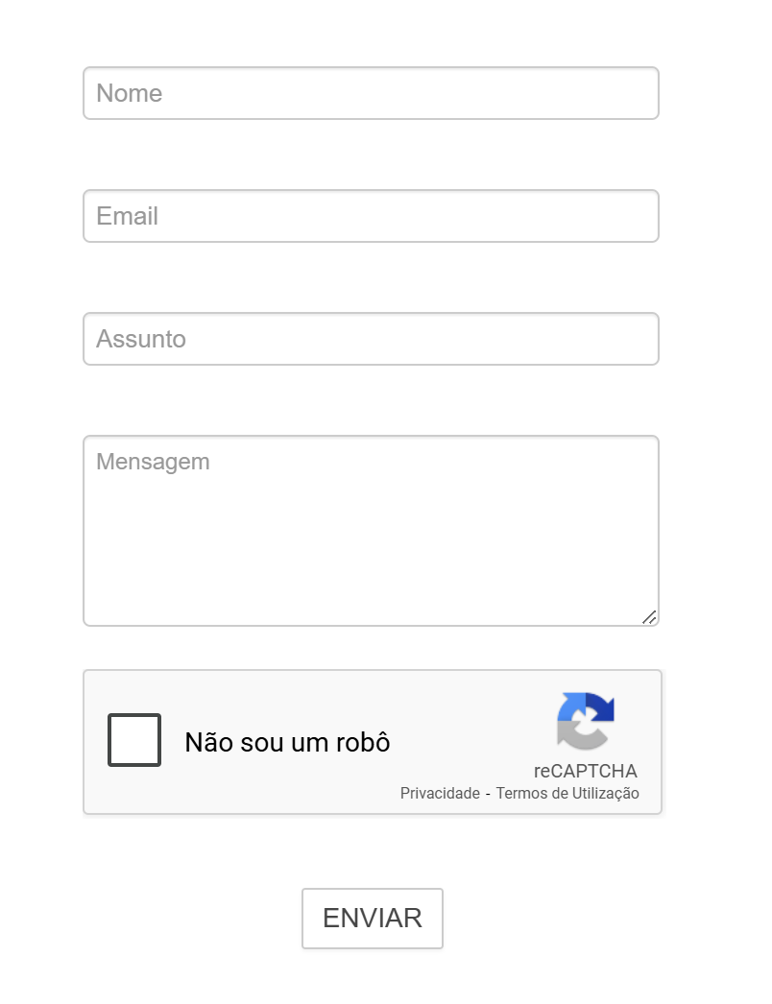
CONTACTOS
CONFECÇÕES GUADALUPE, S.A.
Rua Carlos Magalhães, 19
4700-001 Braga – Portugal
(+351) 252 607 430
geral@guadalupe.pt
FORMULÁRIO DE CONTACTO:

